Slide 1
Oración martes 5
de marzo
Curso escolar 2023-2024

Slide 2
SIGUE TU CAMINO

Slide 3
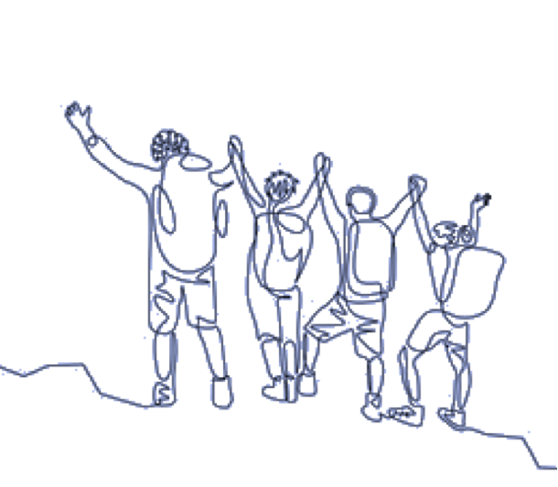
Escuchamos esta canción
https://youtu.be/PcSlqlPou6g?si=VPpo7rN_5BTpmGcR

Slide 4
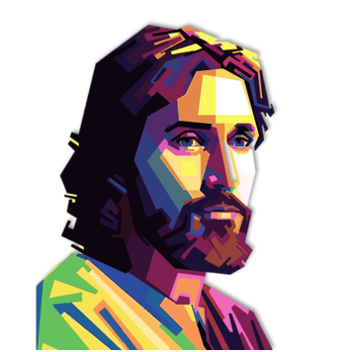
Señor Jesús, volvemos a tener una nueva oportunidad en esta Cuaresma, con el corazón abierto a escuchar tu Palabra y la mirada atenta a cada mensaje lleno de luz que procede de Ti.
Danos fuerza y valentía para superar nuestros miedos y afrontar la tarea de escuchar nuestro interior, ilumina y da vida a cada rincón de nuestra alma para que, abrazados por tu presencia, podamos reconocerte en todas las cosas y sentirte presente en nosotros y en nuestro mundo.
Que confiemos en el triunfo de lo imposible cuando compartimos con los demás la alegría de haberte encontrado. Amén
Notes:
‹#›

